Slide 1
Test Automation voor iedereen
Notes:
Verwelkom iedereen.

Slide 2
Selenium Framework
Advanced training
Guido Vermeulen
Test Engineer
Training Synetic B.V.
Advanced training
Notes:
Introduceer jezelf
Automatiseerder in de rol van testtool engineer.
Graag iets vertellen over een aantal projecten, waar één en hetzelfde framework word gebruikt.

Slide 3
Agenda
Terugblik basis training
Structuur framework
Xpath
Best practices
Rapportage
Jenkins
Advanced Training
Notes:
Wat gaan we vandaag bespreken?
Weten wat Selenium is;
De noodzaak van een Framework
De benodigdheden voor het gebruik ervan
Demo Framework op SharePoint Online O365 voor ProRail
Demo Framework op Drupal 7 voor RVO.nl
Bezig met het opzetten van een Sogeti dienst + Workshops

Slide 4
Terugblik basistraining
Keyword driven selenium framework
Onderhoudbaarheid
Geen programmeerkennis nodig
Grote winst bij herhaalde activiteiten en regressietesten
Quality Automation Day
Notes:
- Wat kan Selenium?
- Het is niet alleen voor test automatisering bedoelt.

Slide 5
Structuur van het framework
Objectmap
Actie 1
TC 1
Actie 2
Regressieset 2
Actie 3
TC 2
Suite 1
Regressieset 3
TC 3
Suite 2
Suite 3
Advanced training
Notes:
- Wat kan Selenium?
- Het is niet alleen voor test automatisering bedoelt.

Slide 6
Desired capabilities
Browser drivers: IE, Chrome, Firefox, PhantomJS
Wachttijden
WindowsAuthenticate
highlightElement=true
Quality Automation Day
Notes:
Vraag aan het publiek wie ervaring heeft met Selenium of Selenium gebruikt binnen de organisatie.
Maak duidelijk dat er een groot gat bestaat tussen de eenvoudige Record-and-playback tool, en de ingewikkelde WebDriver variant.
Automatiseert handelingen in een Browser. Dat is het doel van Selenium

Slide 7
Starter
CMD in selenium hoofdmap directory:
Regressieset: java –jar bestandsnaam.jar regression regressieset 1.xls
Suite: java –jar bestandsnaam.jar suite testsuite 1.xls
Testcase: java -jar bestandsnaam.jar “Testgeval 1.xls” www.google.nl Chrome
Quality Automation Day
Notes:
Beide testen het aantal getoonde nieuwsberichten op Nu.nl

Slide 8
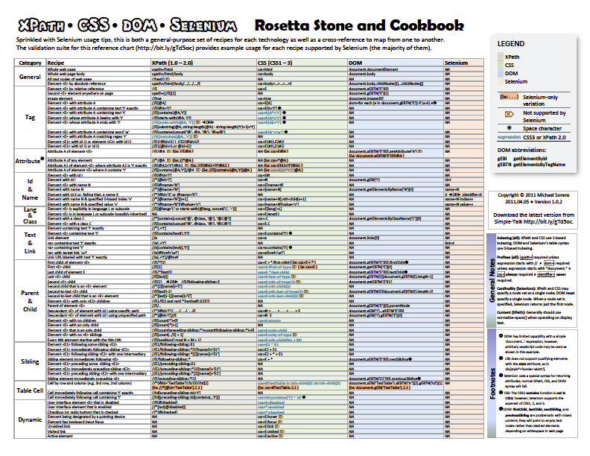
Xpath
Oefeningen:
Element (bv. input, div, script)
Attribute,
Quality Automation Day
Notes:
Beide testen het aantal getoonde nieuwsberichten op Nu.nl

Slide 9
Best Practices
Gebruik van import
Gebruik van buffers
Gebruik van testdata
Gebruik van #
Quality Automation Day
Notes:
Efficiënt omgaan met test automatisering
Onderhoudbaarheid & herbruikbaarheid

Slide 10
Rapportage
Automatisch aangemaakt op datum tijd
Pass
Fatal
Fail
Unknown
Quality Automation Day
Notes:
Efficiënt omgaan met test automatisering
Onderhoudbaarheid & herbruikbaarheid

Slide 11

Jenkins
Quality Automation Day
Notes:
Efficiënt omgaan met test automatisering
Onderhoudbaarheid & herbruikbaarheid

Slide 12
Vragen over Selenium Framework?
Notes:
Bedank iedereen voor de aandacht.
Meer info? Zoek me op tijdens de borrel!

